Slide 1
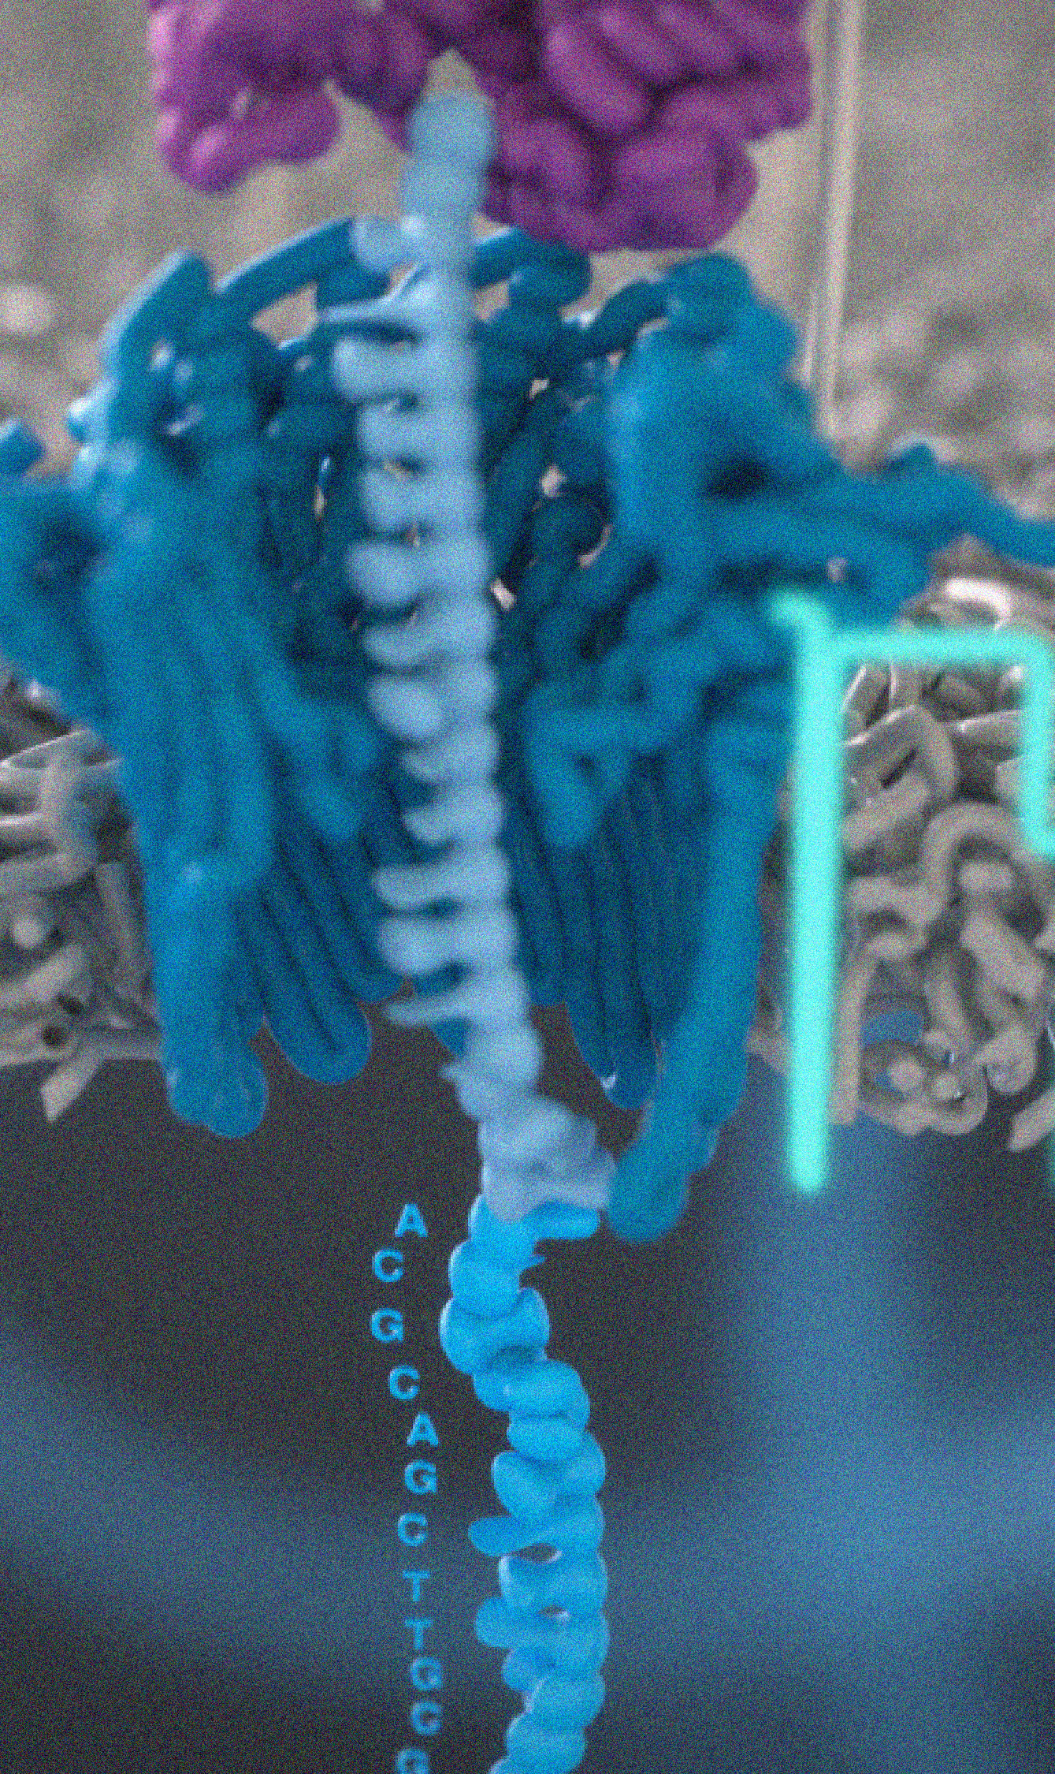
Sequenciamento NGS: Nanopore
Laise de Moraes

Slide 2
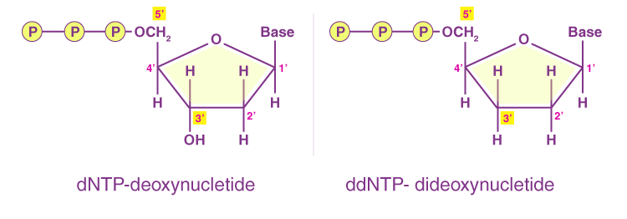
Sequenciamento
É o processo capaz de determinar a ordem de nucleotídeos quem compõe uma molécula de DNA.
É classificado em gerações:
1 – Maxam–Gilbert, Sanger
2 – 454, IonTorrent, Solexa (Illumina)
3 - PacBio, Nanopore
Next-Generation Sequencing (NGS)*
Tecnologia Sanger: utiliza nucleotídeos marcados por fluorescências e primers somente no sentido senso ou antisenso.
https://www.genome.gov/about-genomics/fact-sheets/DNA-Sequencing-Fact-Sheet | https://doi.org/10.1038/nature24286

Slide 3
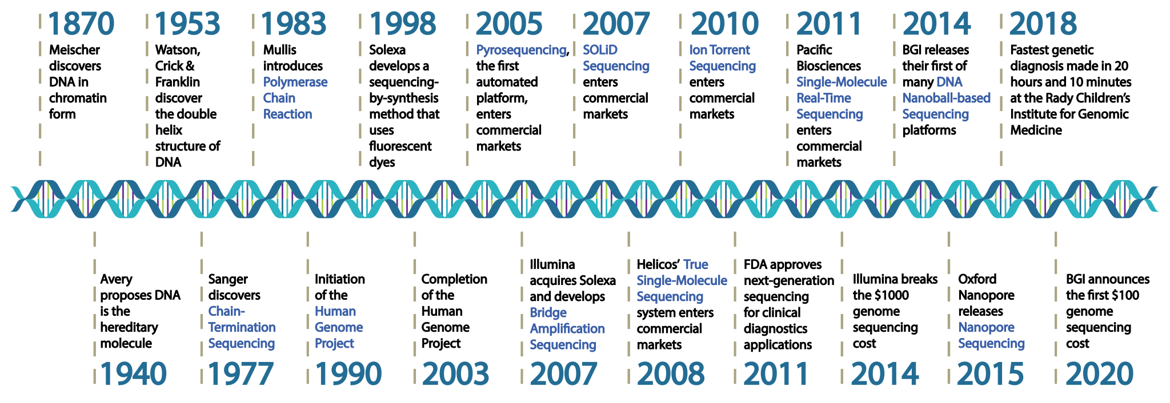
Linha do tempo
https://apollo-institute.org/dna-sequencing-series

Slide 4
Linha do tempo
https://apollo-institute.org/dna-sequencing-series

Slide 5
Linha do tempo
https://apollo-institute.org/dna-sequencing-series

Slide 6
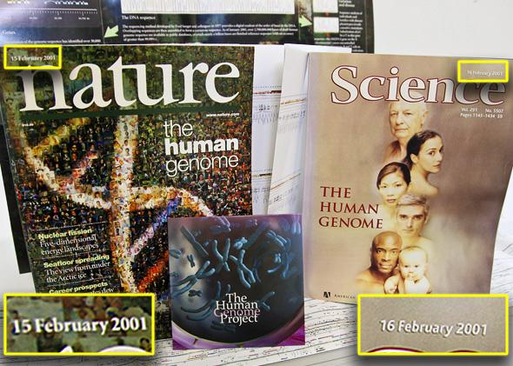
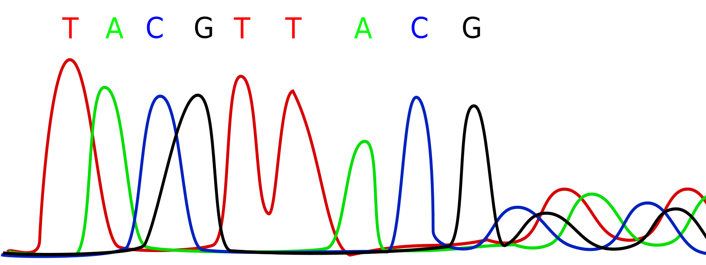
Projeto Genoma Humano
“Levou quase uma década, três bilhões de dólares e milhares de cientistas para sequenciar o genoma humano em 2003*”. Genome: Unlocking Life’s Code, Smithsonian’s National Museum of Natural History and the National Institutes of Health (NIH), National Human Genome Research Institute (NHGRI).
NIH
Celera
https://doi.org/10.1038/35057062 | https://doi.org/10.1126/science.1058040

Slide 7
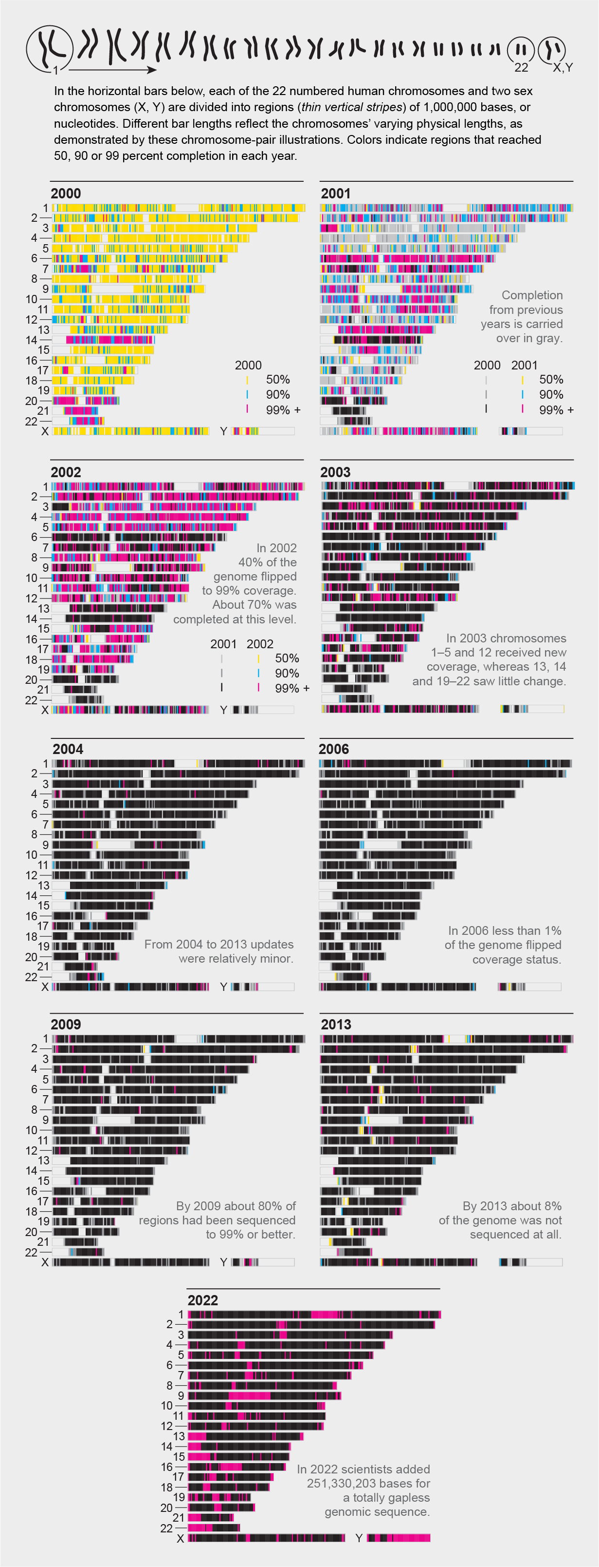
Projeto Genoma Humano – Sanger
2000
2001
https://www.scientificamerican.com/article/see-how-scientists-put-together-the-complete-human-genome | https://doi.org/10.1126/science.abj6987

Slide 8
Projeto Genoma Humano – Sanger
2002
2003
https://www.scientificamerican.com/article/see-how-scientists-put-together-the-complete-human-genome | https://doi.org/10.1126/science.abj6987

Slide 9
Sanger versus NGS
“Levou quase uma década, três bilhões de dólares e milhares de cientistas para sequenciar o genoma humano em 2003*”. Genome: Unlocking Life’s Code, Smithsonian’s National Museum of Natural History and the National Institutes of Health (NIH), National Human Genome Research Institute (NHGRI).
https://doi.org/10.1038/35057062 | https://doi.org/10.1126/science.1058040

Slide 10
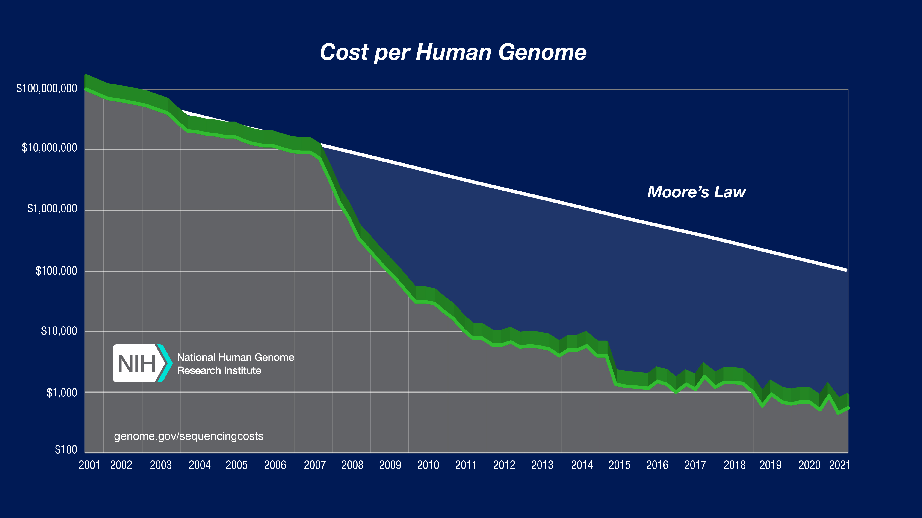
Sanger versus NGS
“Levou quase uma década, três bilhões de dólares e milhares de cientistas para sequenciar o genoma humano em 2003*”. Genome: Unlocking Life’s Code, Smithsonian’s National Museum of Natural History and the National Institutes of Health (NIH), National Human Genome Research Institute (NHGRI).
https://doi.org/10.1038/35057062 | https://doi.org/10.1126/science.1058040

Slide 11
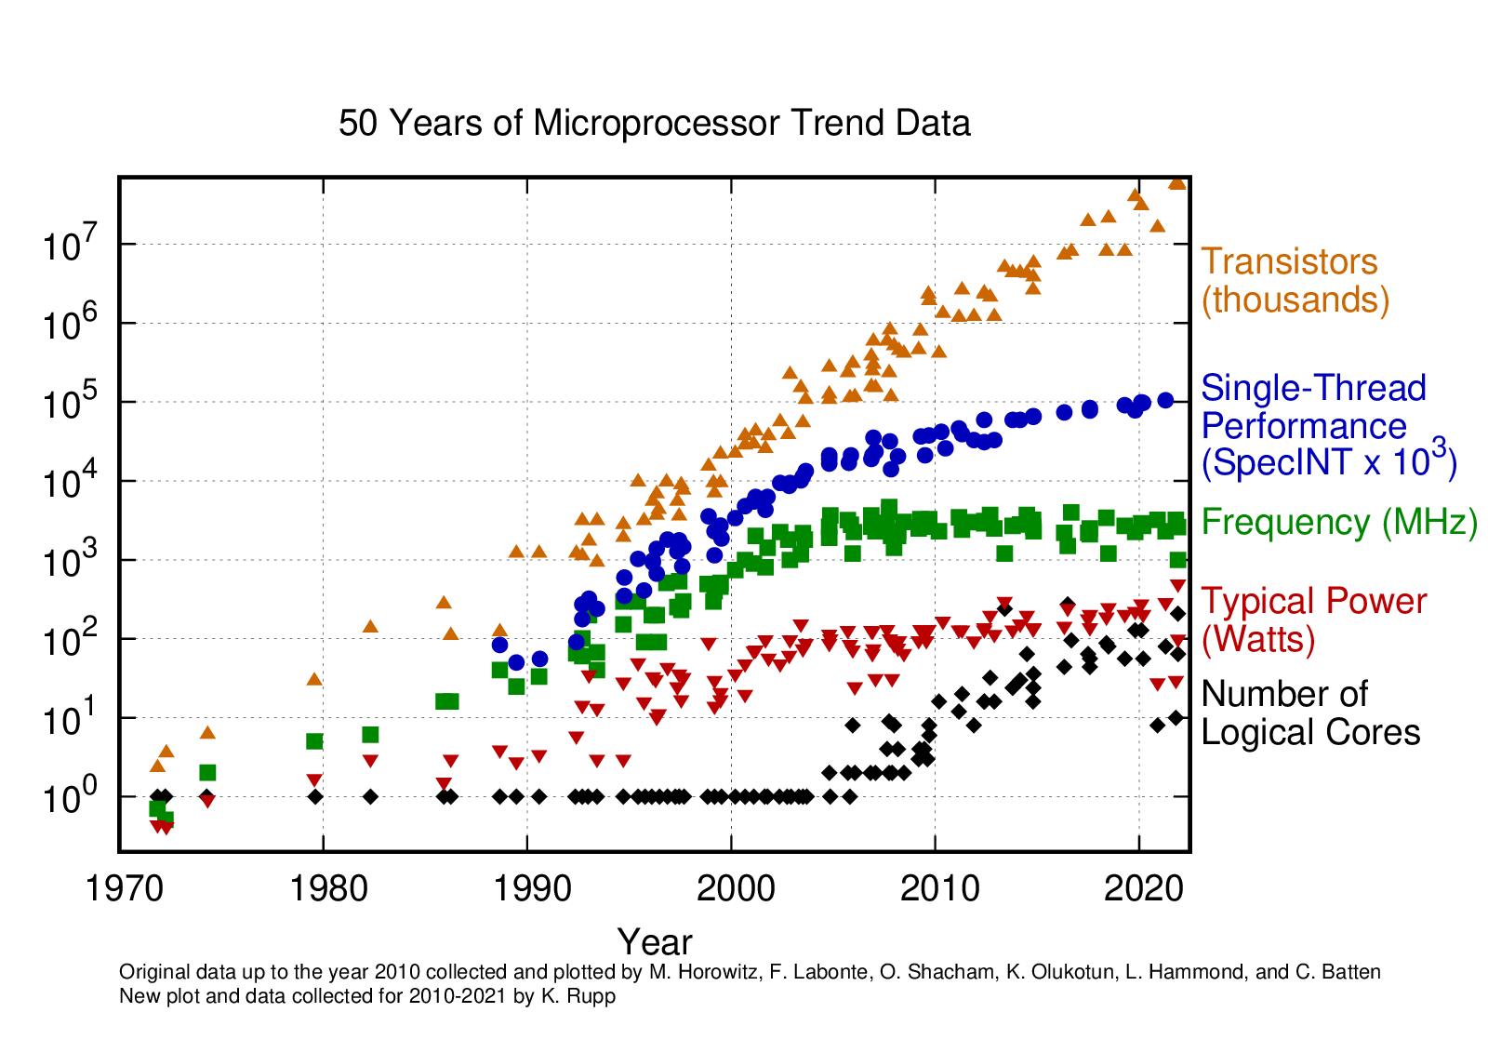
Sanger versus NGS
O sequenciamento Sanger produz um fragmento por vez, enquanto o NGS permite produzir milhões de fragmentos.
As tecnologias NGS necessitam de uma preparação diferencial da amostra:
Adição de oligonucleotídeos conhecidos pela empresa para marcar as amostras e direcionarem o sequenciamento.
A evolução do NGS só foi possível com a concomitante evolução computacional.
https://doi.org/10.1016/j.csbj.2019.11.002 | https://doi.org/10.1016%2Fj.cell.2013.09.006 | https://doi.org/10.1002/ajmg.a.62239 | https://github.com/karlrupp/microprocessor-trend-data

Slide 12
Projeto Genoma Humano – NGS (2ª Gen)
2004
2006
https://www.scientificamerican.com/article/see-how-scientists-put-together-the-complete-human-genome | https://doi.org/10.1126/science.abj6987

Slide 13
Projeto Genoma Humano – NGS (2ª Gen)
2009
2013
https://www.scientificamerican.com/article/see-how-scientists-put-together-the-complete-human-genome | https://doi.org/10.1126/science.abj6987

Slide 14
Sanger versus NGS
O sequenciamento Sanger produz um fragmento por vez, enquanto o NGS permite produzir milhões de fragmentos.
As tecnologias NGS necessitam de uma preparação diferencial da amostra:
Adição de oligonucleotídeos conhecidos pela empresa para marcar as amostras e direcionarem o sequenciamento.
A evolução do NGS só foi possível com a concomitante evolução computacional.
https://doi.org/10.1016/j.csbj.2019.11.002 | https://doi.org/10.1016%2Fj.cell.2013.09.006 | https://doi.org/10.1002/ajmg.a.62239 | https://github.com/karlrupp/microprocessor-trend-data

Slide 15
Fluxo geral de sequenciamento NGS
Extração de DNA / RNA
Síntese de cDNA (para material RNA)
PCR multiplex (para estratégias para enriquecimento por amplicon)
i.e. SARS-CoV-2: ARTICnetwork (400pb) / MIDNIGHT (1200pb)
Purificação das amostras
Diluição / normalização das amostras
Preparação da biblioteca de sequenciamento
Sequenciamento
Análise de bioinformática
Pré-processamento
Montagem, classificação ou contagem de leituras
Análises taxonômicas, filogenéticas ou de enriquecimento

Slide 16
NGS – 2ª e 3ª Gerações*
Tecnologia 454: detecção de pirofosfato liberado por conta da adição de um nucleotídeo à sequencia.
Tecnologia IonTorrent: detecção da mudança iônica causada pela adição de um nucleotídeo à sequência.
Tecnologia Solexa (Illumina): é baseada na formação de clusters de sequências iguais para aumento de sinal fluorescência.
Tecnologia PacBio: utiliza nanopoços com DNA polimerase ligada, a qual adiciona nucleotídeos marcados com fluorescência. O sensor fica no fundo do nanopoço, o que permite pegar o sinal de fluorescência apenas do nucleotídeo adicionado por ciclo.
https://doi.org/10.1038/nrg.2016.49

Slide 17

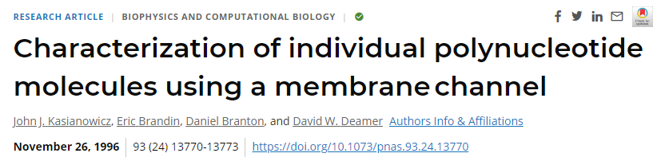
3ª Gen – Sequenciamento por Nanoporos
“Bloqueios de canal podem ser utilizados para medir o comprimento de polinucleotídeos. Com melhorias adicionais, o método poderia, em princípio, fornecer detecção direta e de alta velocidade de sequências de bases em moléculas únicas de DNA ou RNA”.
Matriz com 1, 4 e depois 9 nanoporos
Chip com 128 nanoporos
https://doi.org/10.1073/pnas.93.24.13770 | https://doi.org/10.12688/f1000research.7201.1 | https://doi.org/10.12688/f1000research.11354.1

Slide 18
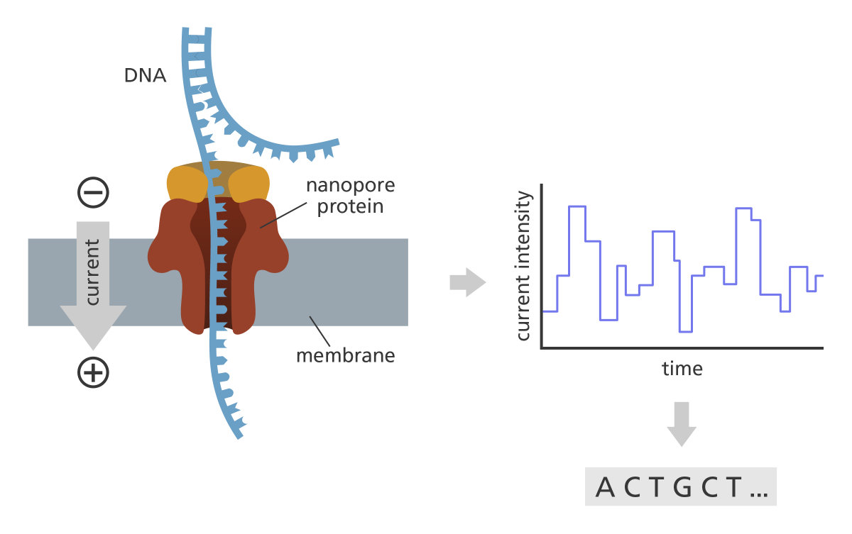
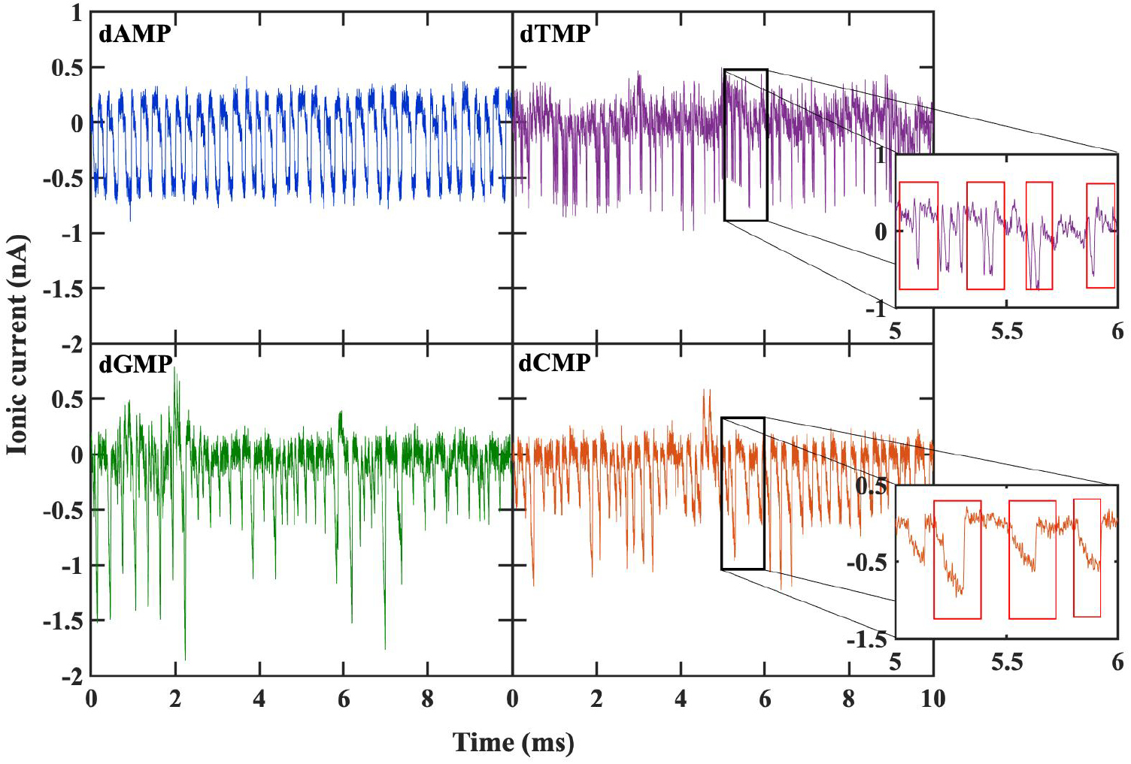
3ª Gen – Sequenciamento por Nanoporos
O bloqueio da passagem de um poro causa uma oscilação de campo elétrico (diferença de potencial elétrico).
Isto permite a identificação da molécula a qual atravessou a proteína em escala nano.
https://doi.org/10.1088/2053-1583/ab2c38 | https://doi.org/10.1073/pnas.1001831107 | https://doi.org/10.1038/s10038-019-0679-0

Slide 19
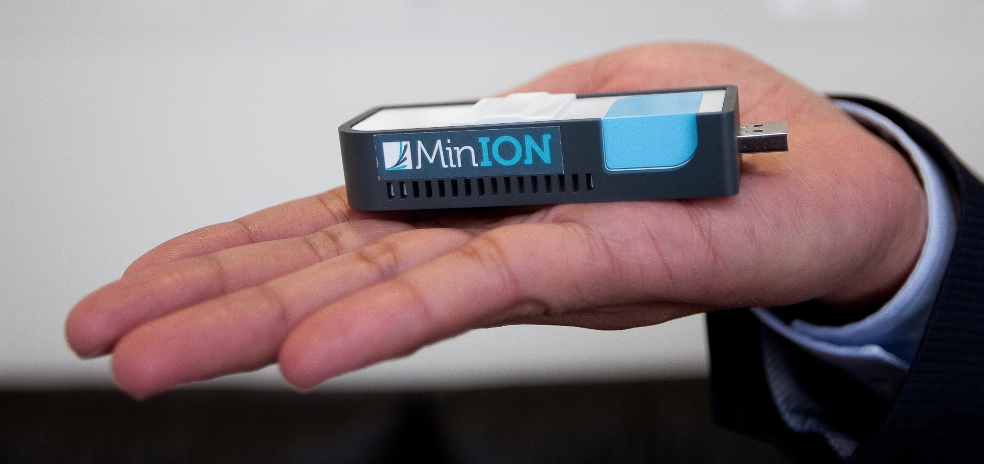
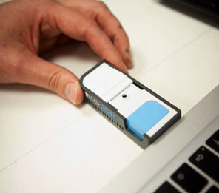
Oxford Nanopore Technologies (ONT)
A ONT foi a primeira companhia a produzir comercialmente um sequenciador utilizando nanoporos (disponível em 2012 para testes e em 2015 para vendas).
O MinION “Mk1” era: portátil, produzia leituras ultra longas, utilizava pouco material genético e tinha potencial para sequenciar RNA diretamente (sem necessidade de síntese de cDNA).
Como desafios, enfrentava dificuldades para o processamento dos dados e altas taxas de erro:
Sanger: 0,001%
Illumina: 0,1%
Nanopore: 40%
MinION Mk1
https://doi.org/10.1088/2053-1583/ab2c38 | https://doi.org/10.1073/pnas.1001831107 | https://doi.org/10.1038/s10038-019-0679-0

Slide 20
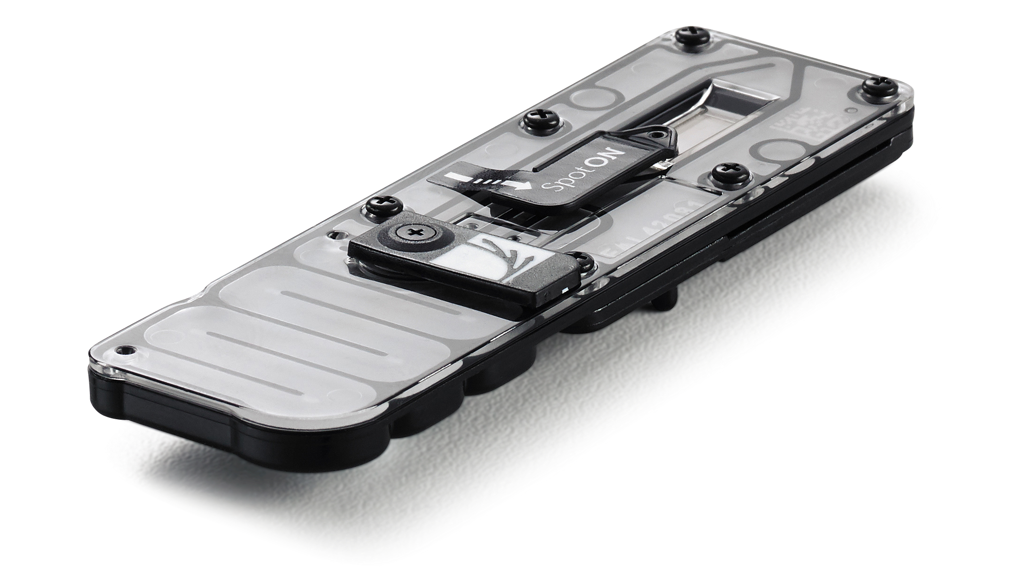
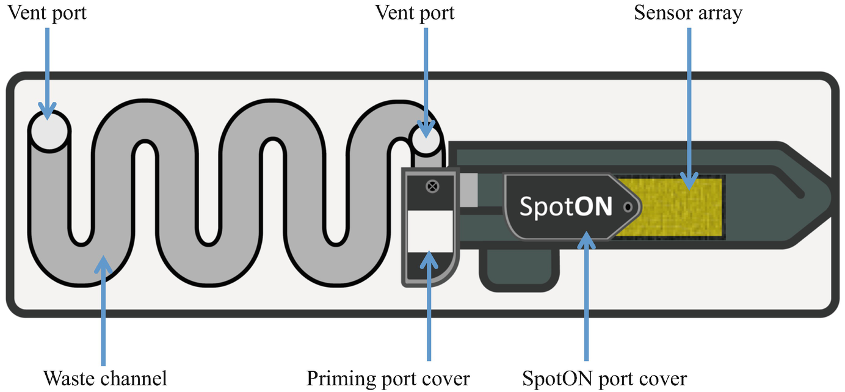
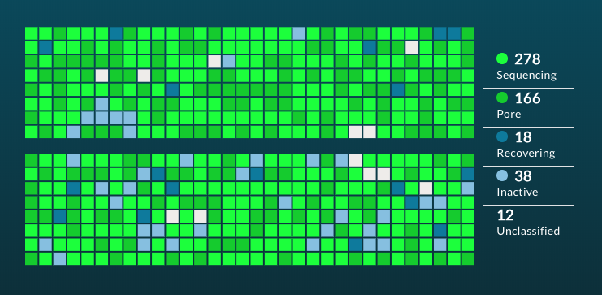
Oxford Nanopore Technologies (ONT)
A ONT utiliza nanoporos de α-hemolisina, uma proteína transmembrana de corrente iônia estável.
A célula de fluxo (flowcell) é composta por 2048 poros, dispostos em 4 grupos de 512 poros com cada um deles endereçados individualmente, o que permite o monitoramento em tempo real.
https://doi.org/10.1007/978-1-0716-0868-5_9 | https://doi.org/10.1038/nrg.2016.49

Slide 21
Oxford Nanopore Technologies (ONT)
Para o sequenciamento ocorrer é necessário adicionar adaptadores nas extremidades das amostras: barcodes e Y:
A proteína é dividida em duas partes: motor enzimático e leitor:
O motor enzimático controla a translocação da fita de DNA ou RNA através do nanoporo.
O leitor é responsável por detectar as mudanças de corrente iônica.
A corrente é altera à medida em que os nucleotídeos passam pelo nanoporo.
https://doi.org/10.1073/pnas.93.24.13770 | https://doi.org/10.12688/f1000research.7201.1 | https://doi.org/10.12688/f1000research.11354.1

Slide 22
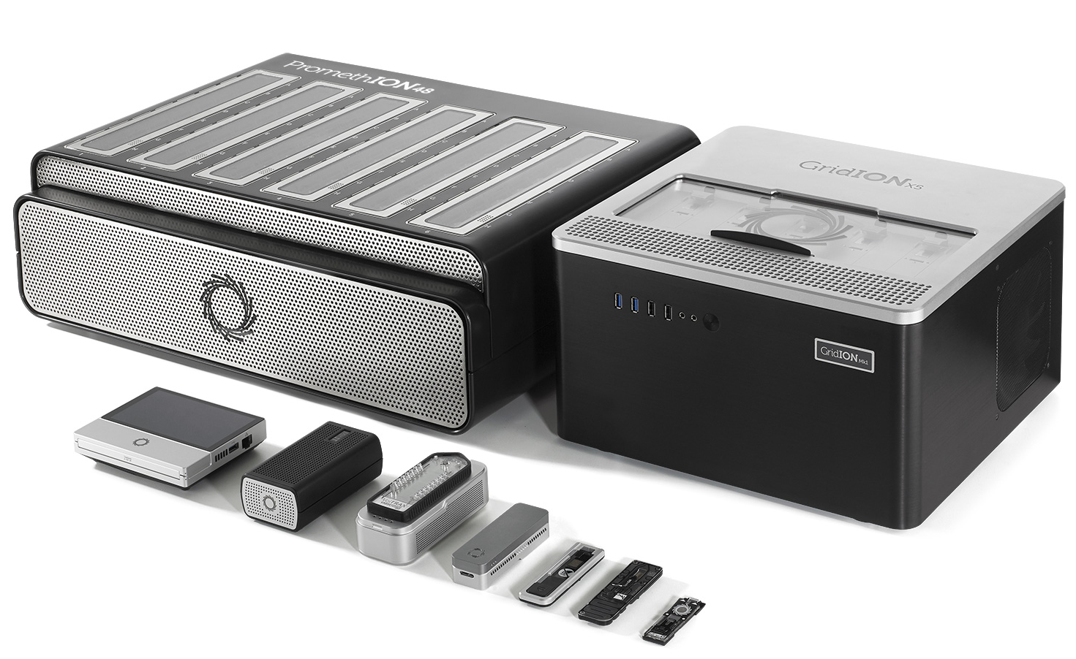
Oxford Nanopore Technologies (ONT)
PromethION x24 ou x48
GridION Mk1 x5
MinION Mk1C
Flongle
MinIT
VolTRAX
Flowcell
MinION Mk1B
SmidigION

Slide 23
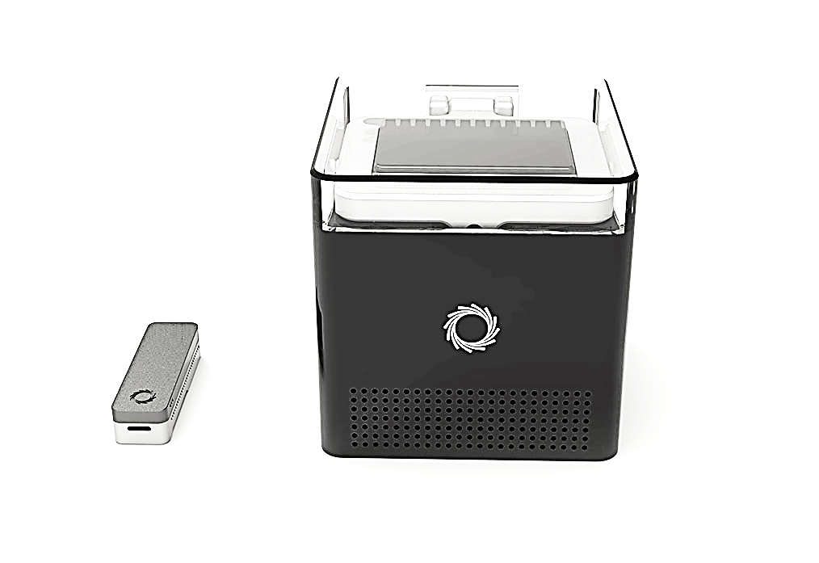
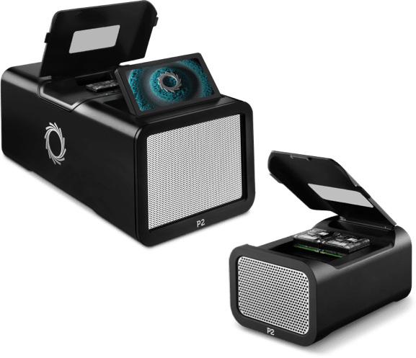
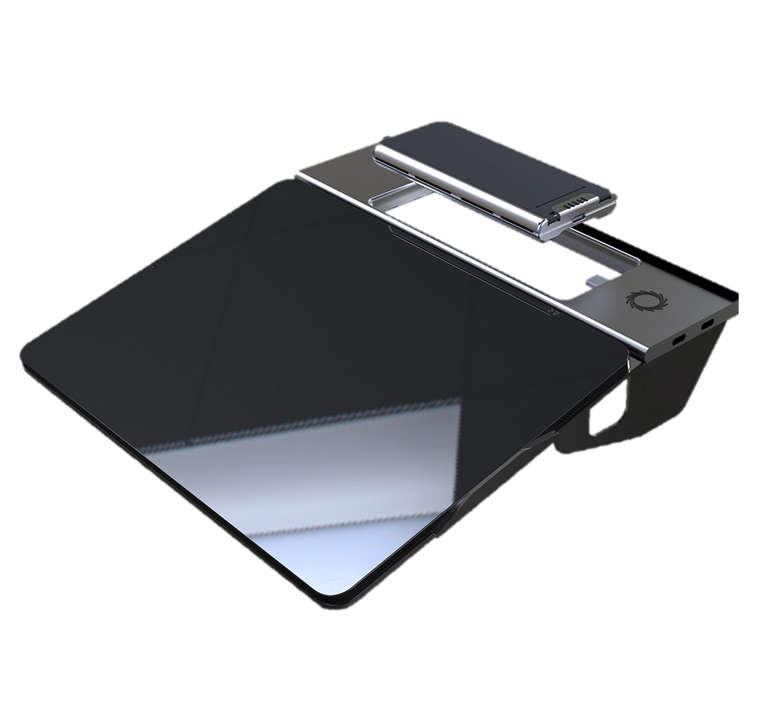
Oxford Nanopore Technologies (ONT)
2023:
Plongle
PromethION 2
MinION Mk1D

Slide 24
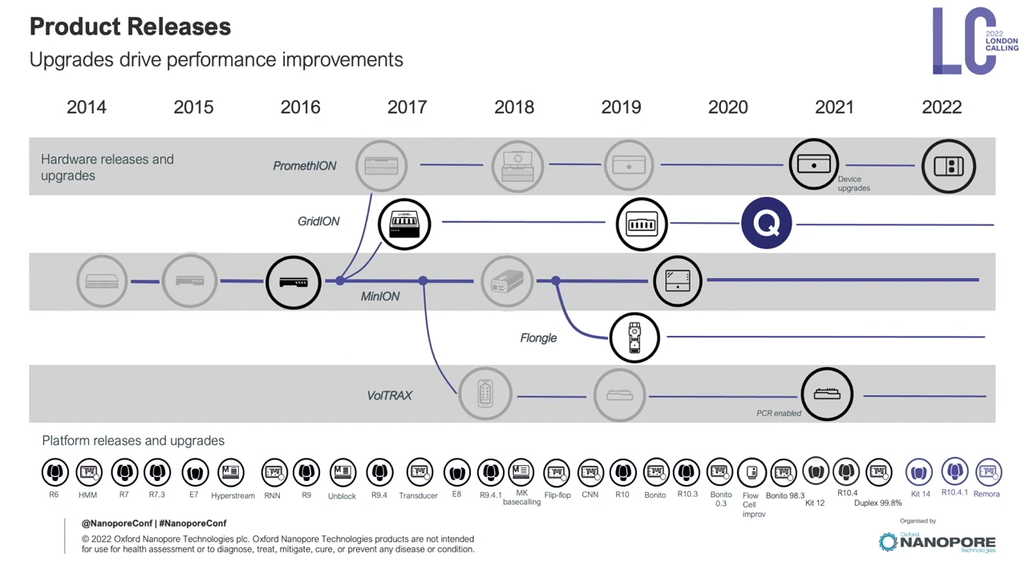
Oxford Nanopore Technologies (ONT)

Slide 25
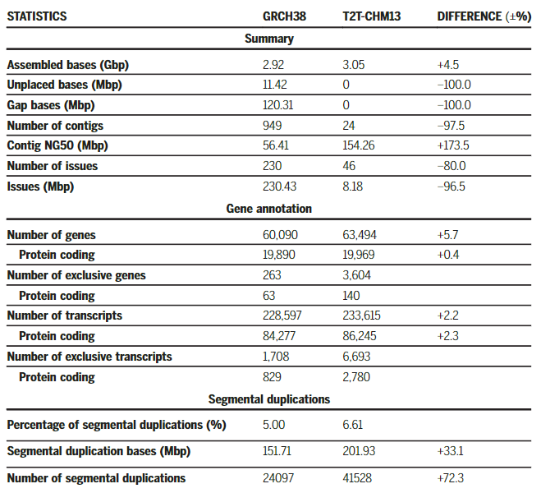
Projeto Genoma Humano – NGS (3ª Gen)
2022
https://www.scientificamerican.com/article/see-how-scientists-put-together-the-complete-human-genome | https://doi.org/10.1126/science.abj6987

Slide 26
Fluxo geral de sequenciamento NGS
Extração de DNA / RNA
Síntese de cDNA (para material RNA)
PCR multiplex (para estratégias para enriquecimento por amplicon)
i.e. SARS-CoV-2: ARTICnetwork (400pb) / MIDNIGHT (1200pb)
Purificação das amostras
Diluição / normalização das amostras
Preparação da biblioteca de sequenciamento
Sequenciamento
Análise de bioinformática
Pré-processamento
Montagem, classificação ou contagem de leituras
Análises taxonômicas, filogenéticas ou de enriquecimento

Slide 27
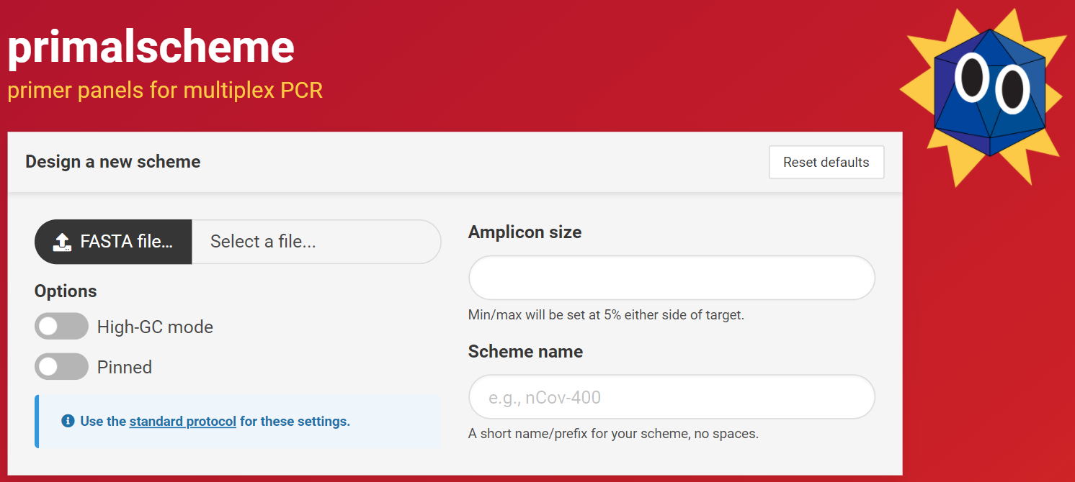
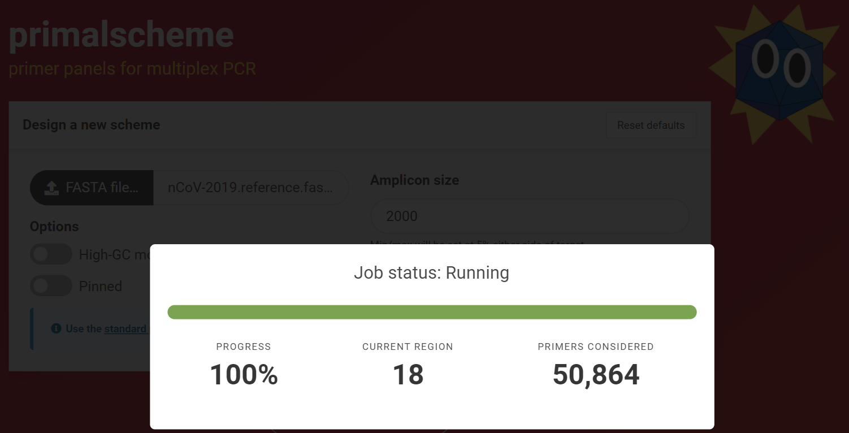
PCR multiplex – Primal Scheme

Slide 28
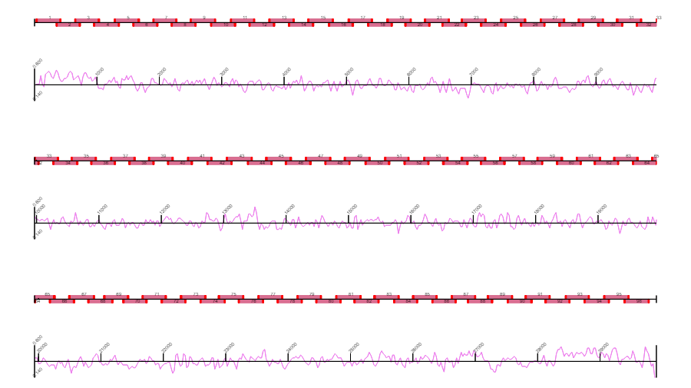
PCR multiplex – Primal Scheme
SARS-CoV-2 ARTICnetwork: amplicons de ~400pb

Slide 29
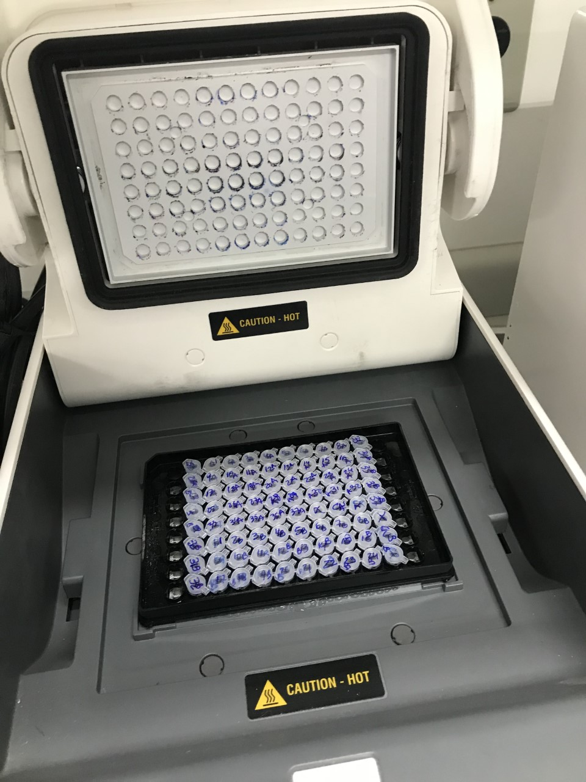
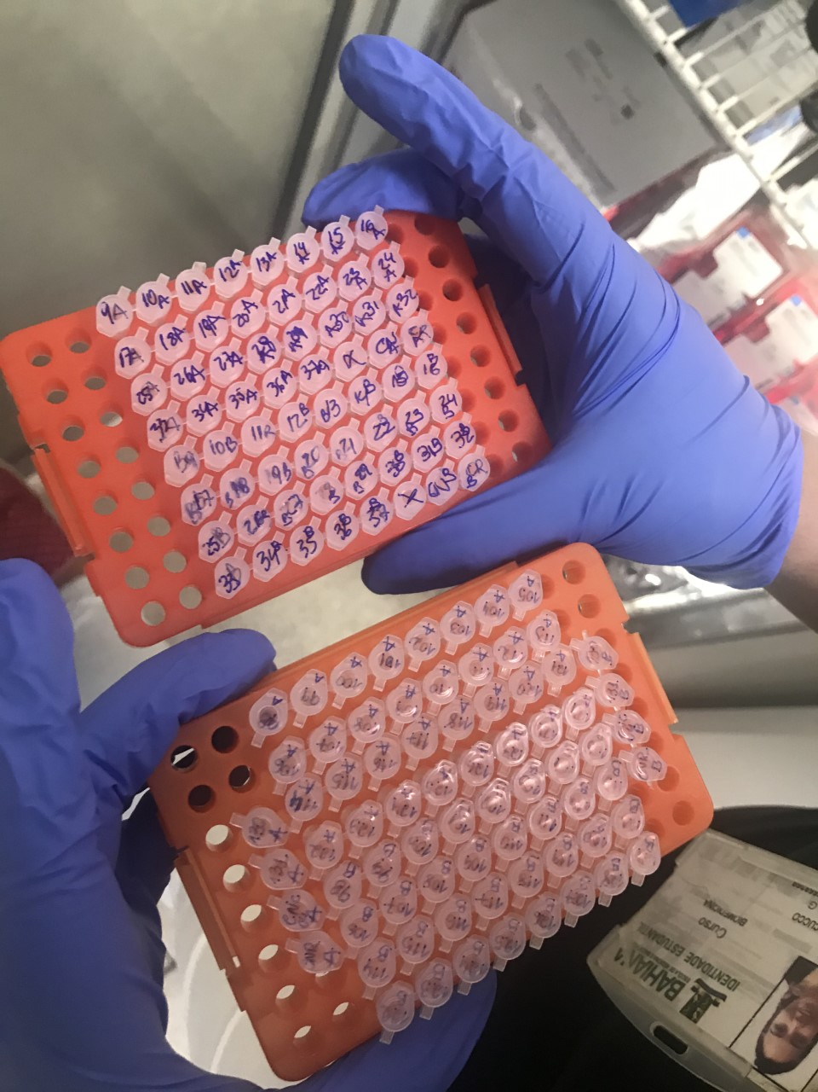
PCR multiplex

Slide 30
Fluxo geral de sequenciamento NGS
Extração de DNA / RNA
Síntese de cDNA (para material RNA)
PCR multiplex (para estratégias para enriquecimento por amplicon)
i.e. SARS-CoV-2: ARTICnetwork (400pb) / MIDNIGHT (1200pb)
Purificação das amostras
Diluição / normalização das amostras
Preparação da biblioteca de sequenciamento
Sequenciamento
Análise de bioinformática
Pré-processamento
Montagem, classificação ou contagem de leituras
Análises taxonômicas, filogenéticas ou de enriquecimento

Slide 31
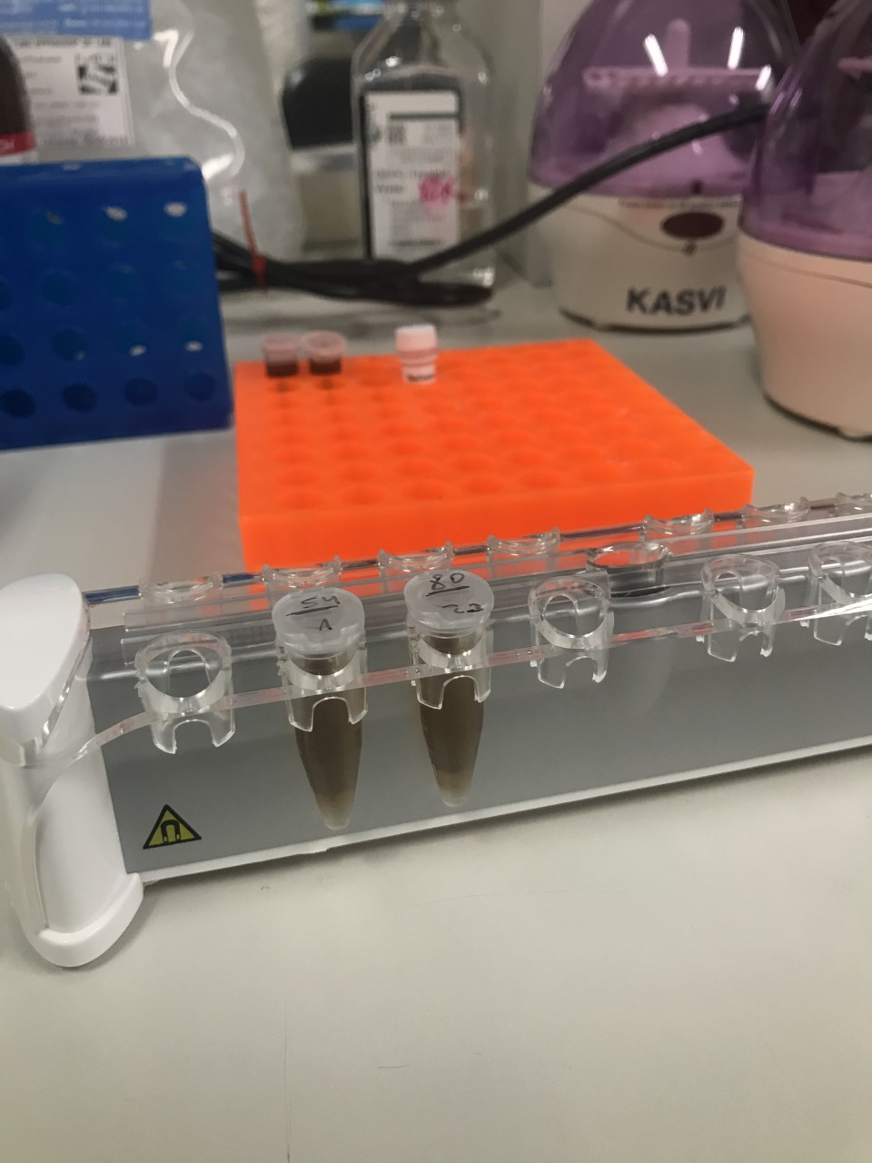
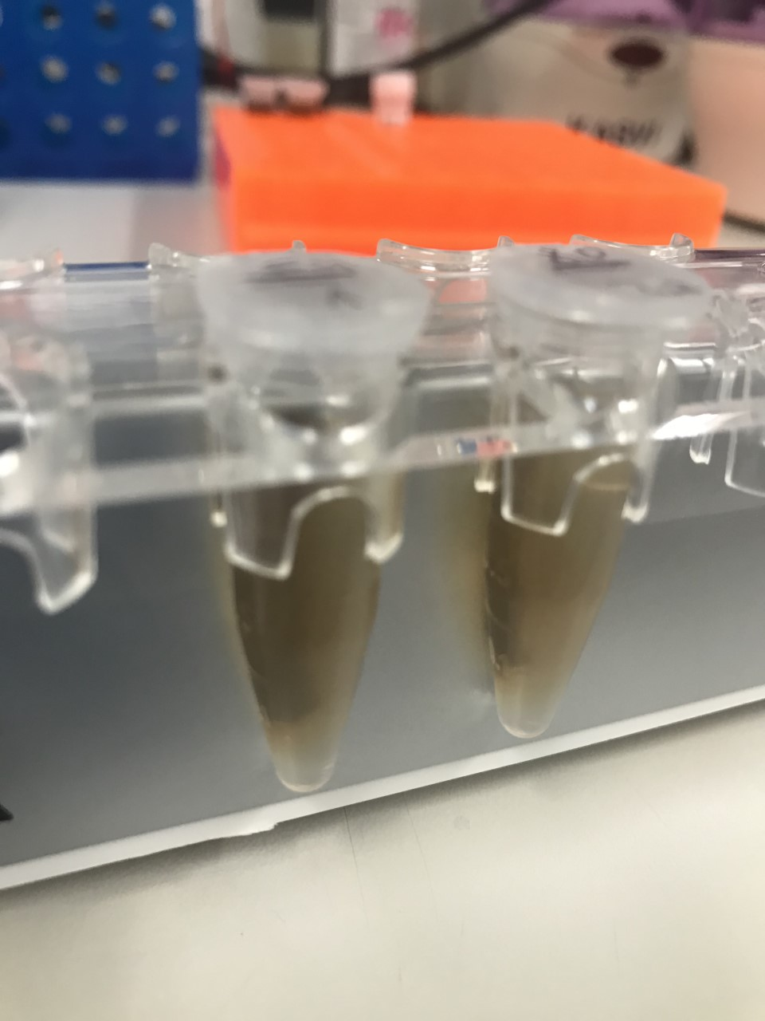
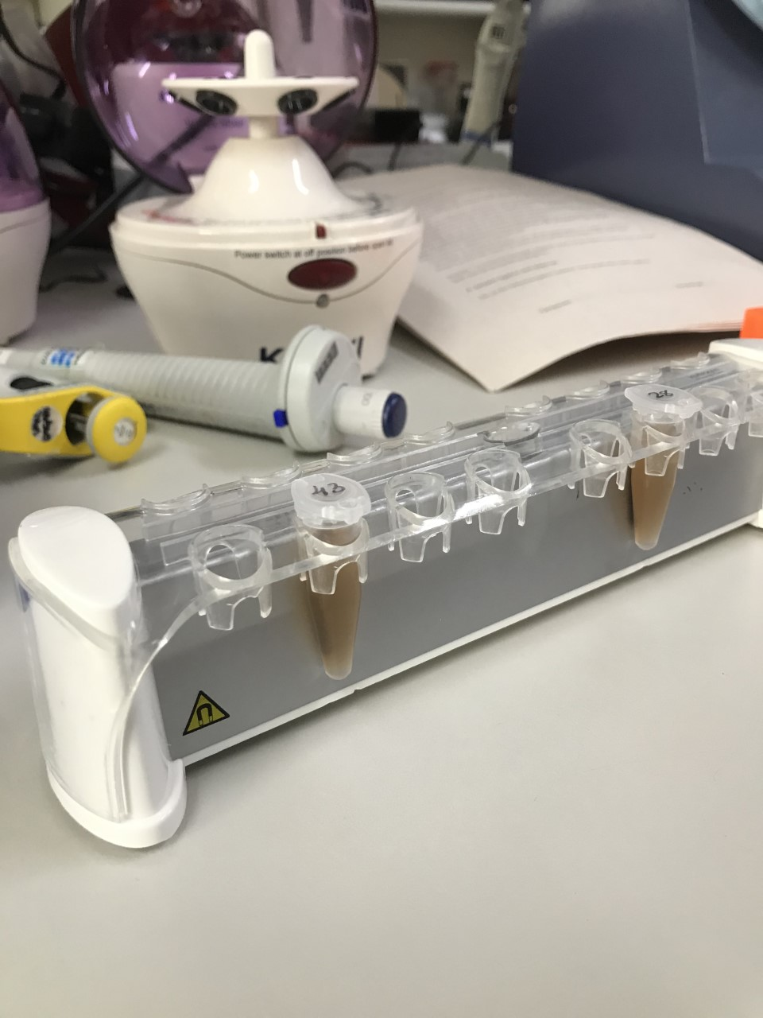
Purificação

Slide 32
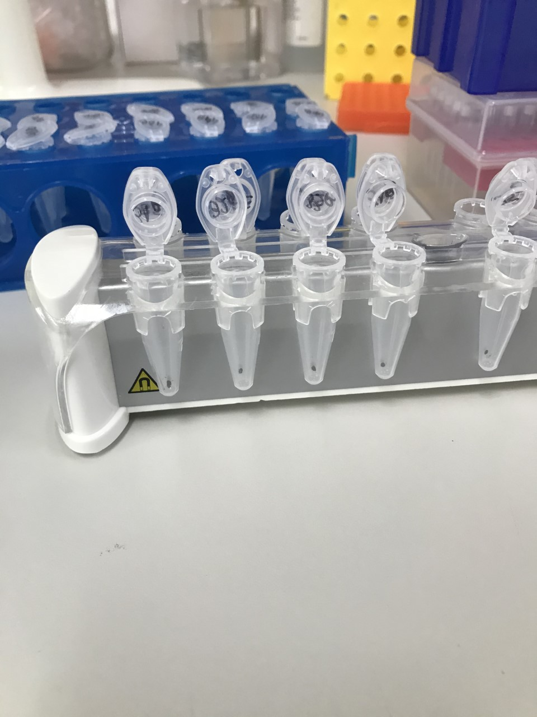
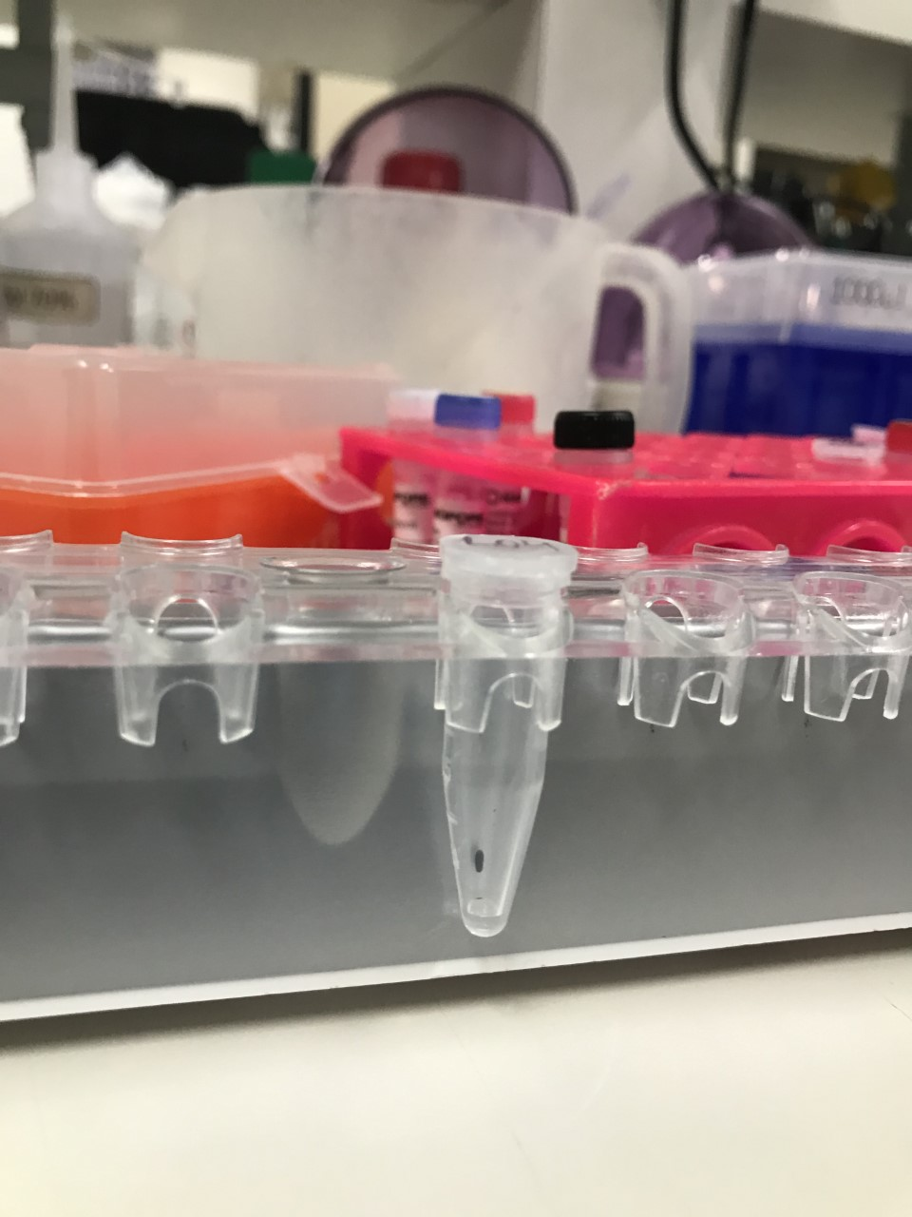
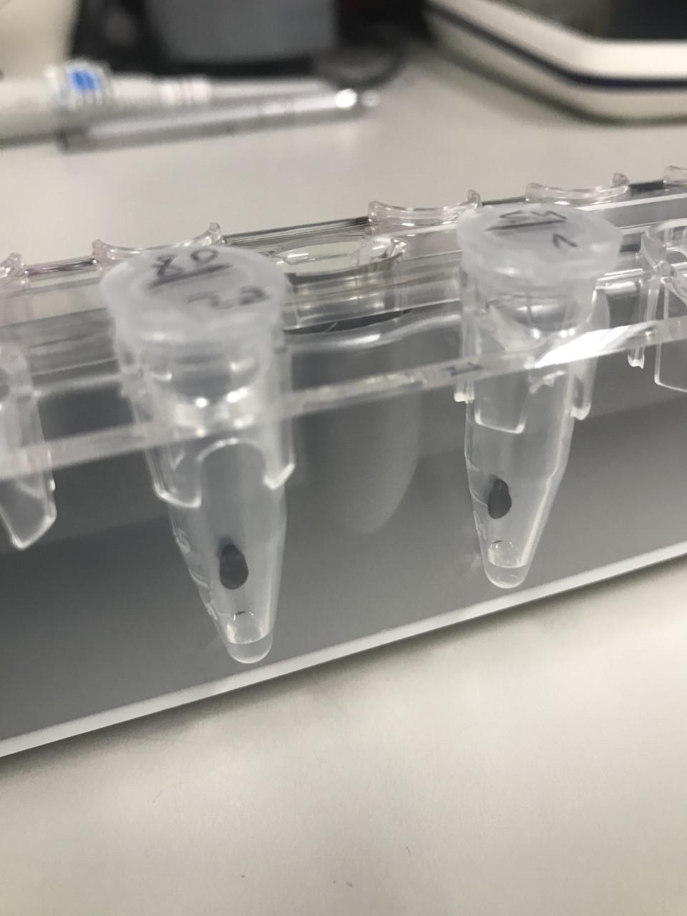
Purificação

Slide 33
Fluxo geral de sequenciamento NGS
Extração de DNA / RNA
Síntese de cDNA (para material RNA)
PCR multiplex (para estratégias para enriquecimento por amplicon)
i.e. SARS-CoV-2: ARTICnetwork (400pb) / MIDNIGHT (1200pb)
Purificação das amostras
Diluição / normalização das amostras
Preparação da biblioteca de sequenciamento
Sequenciamento
Análise de bioinformática
Pré-processamento
Montagem, classificação ou contagem de leituras
Análises taxonômicas, filogenéticas ou de enriquecimento

Slide 34
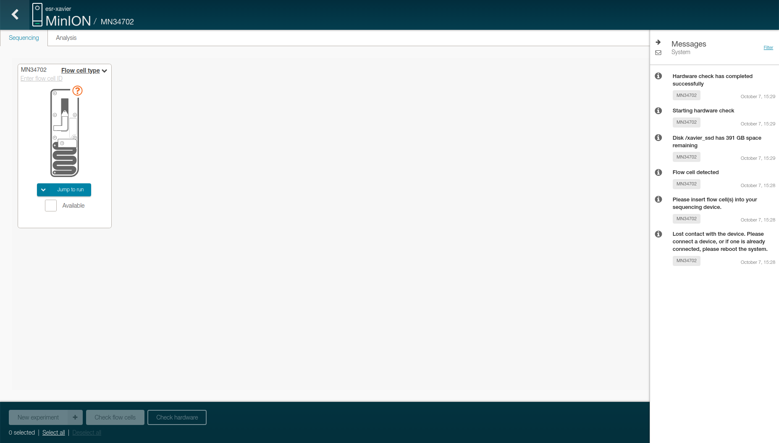
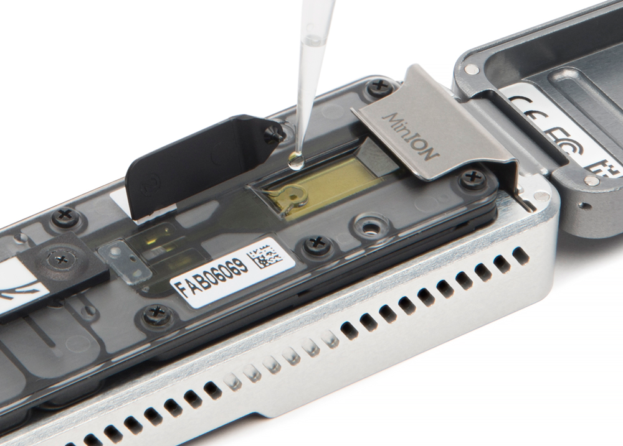
Sequenciamento

Slide 35
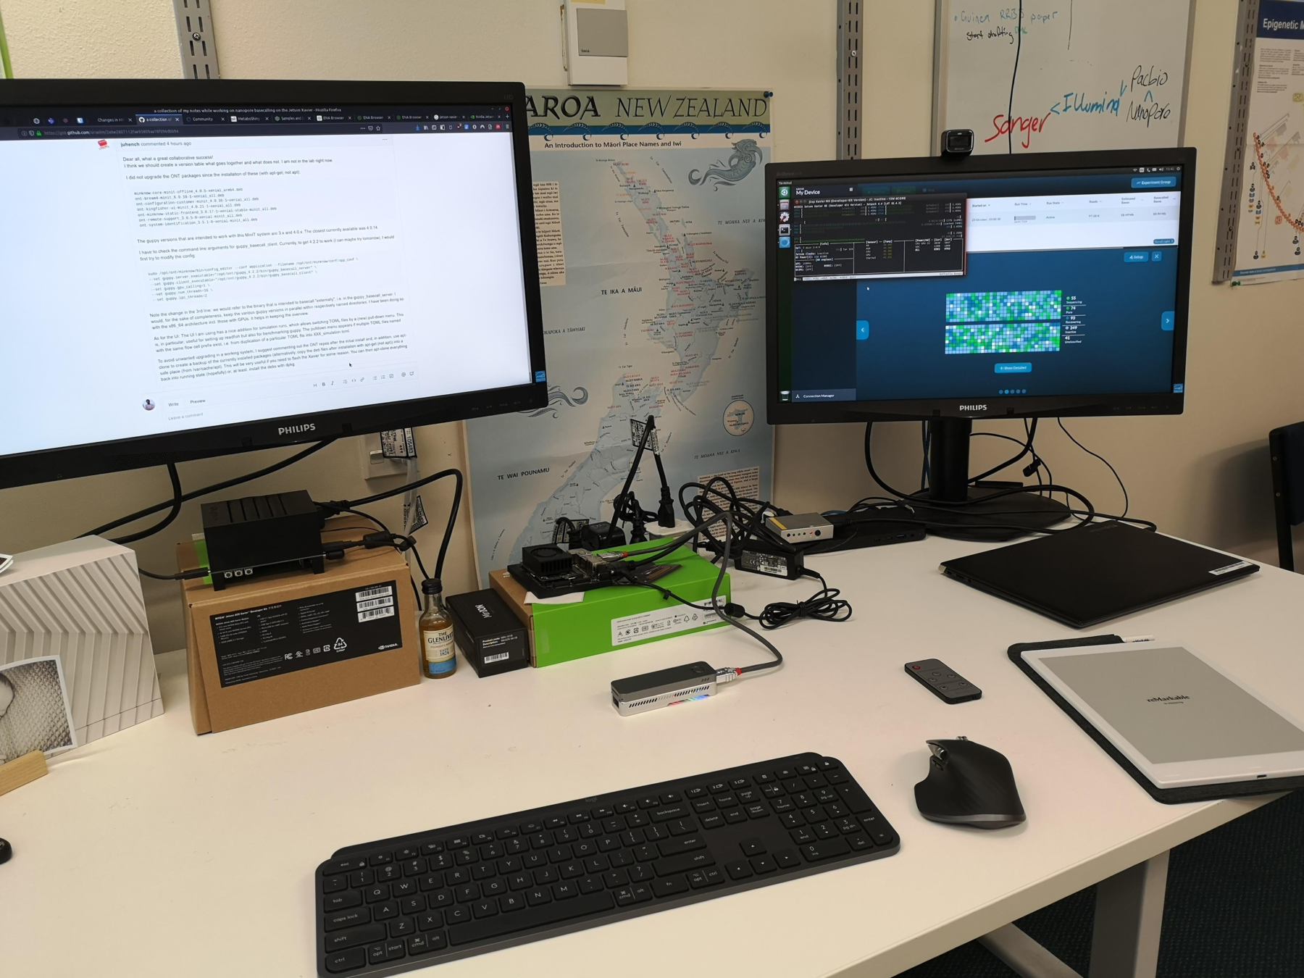
Sequenciamento

Slide 36
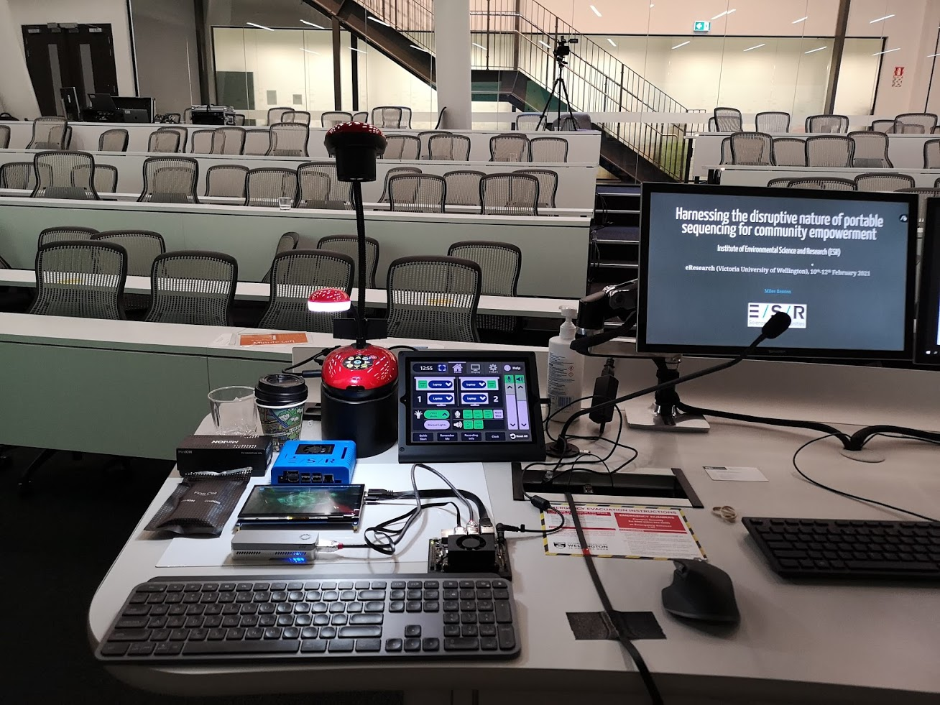
Sequenciamento

Slide 37
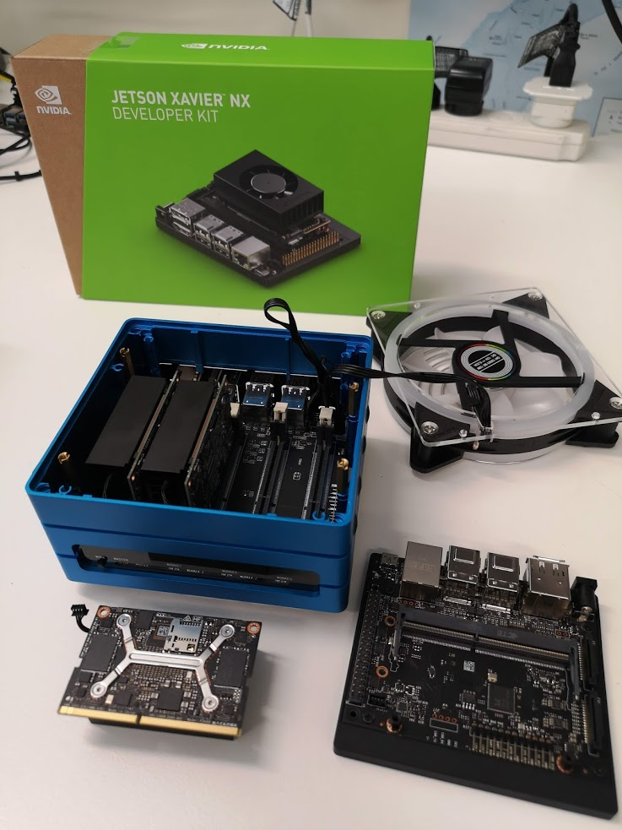
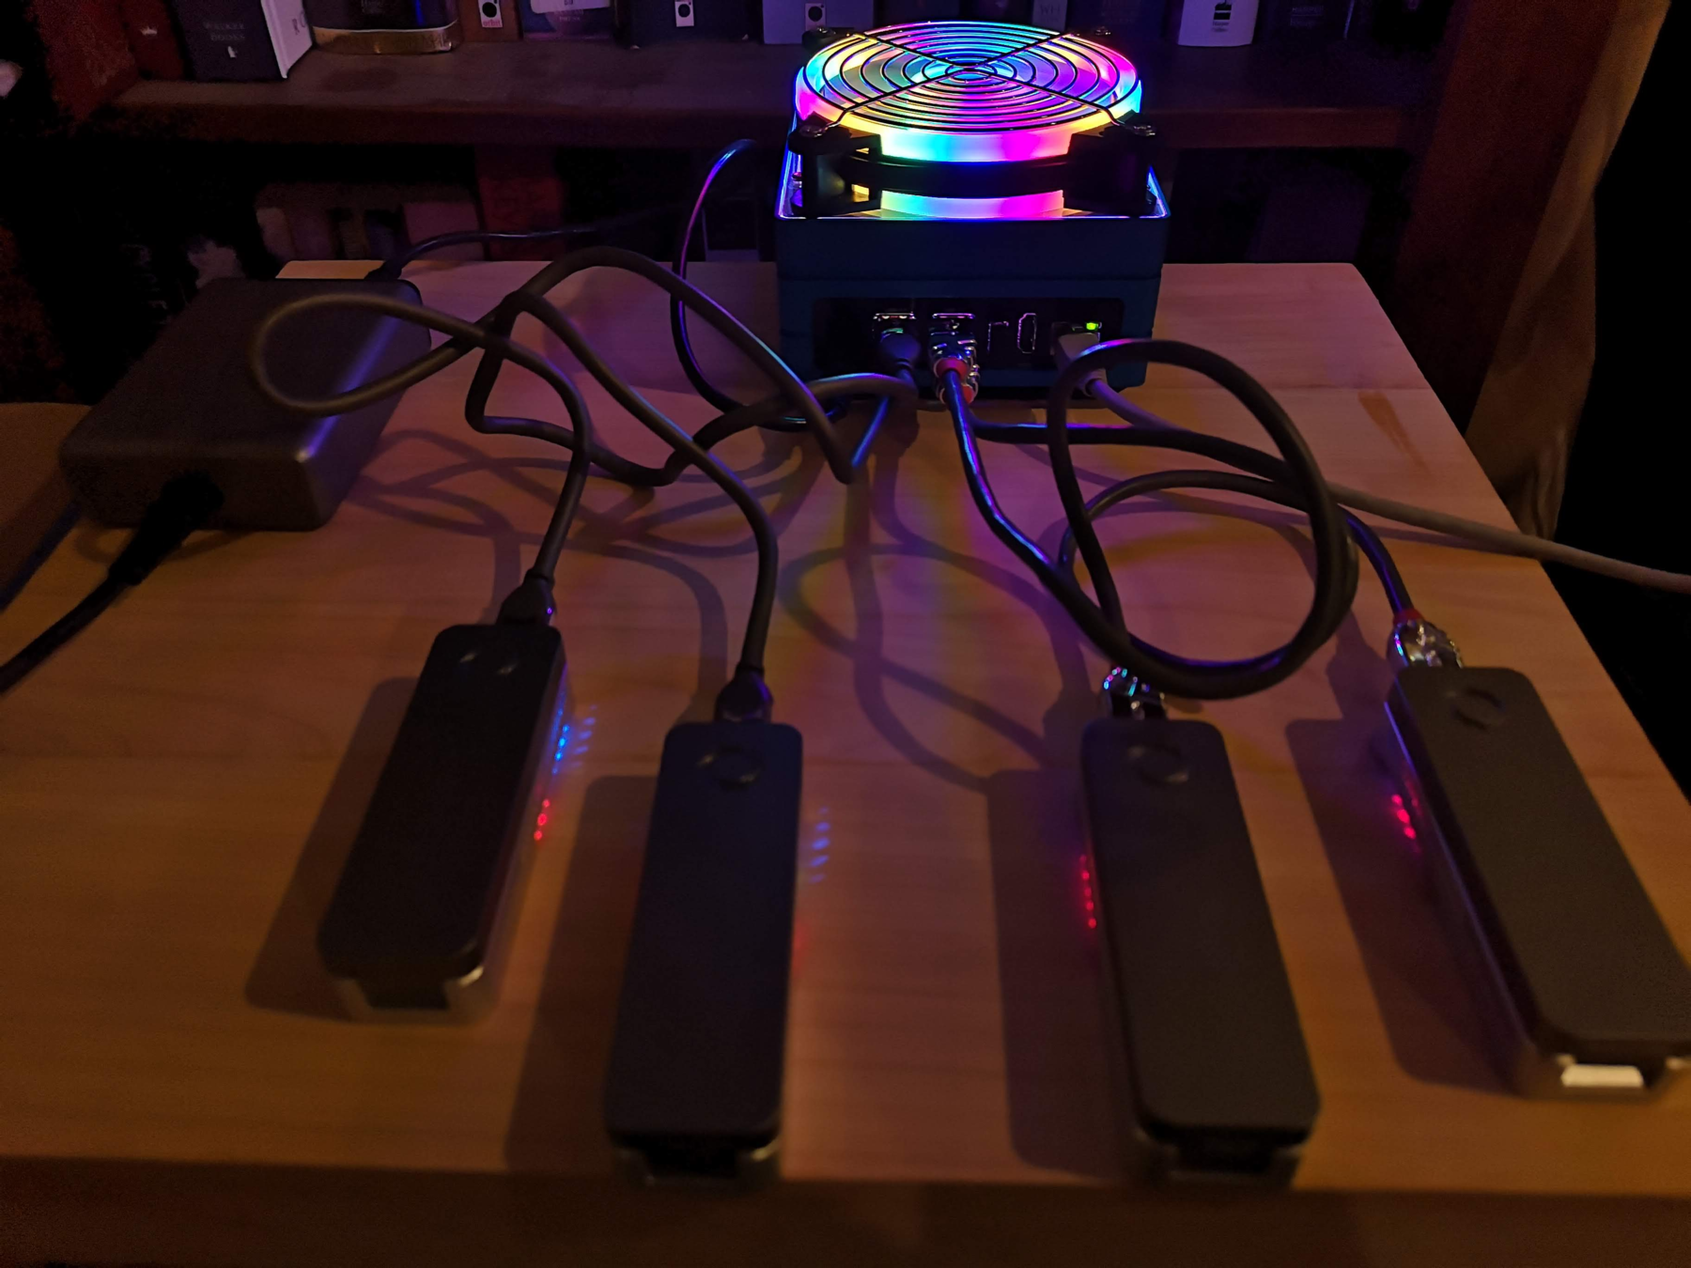
Sequenciamento

Slide 38
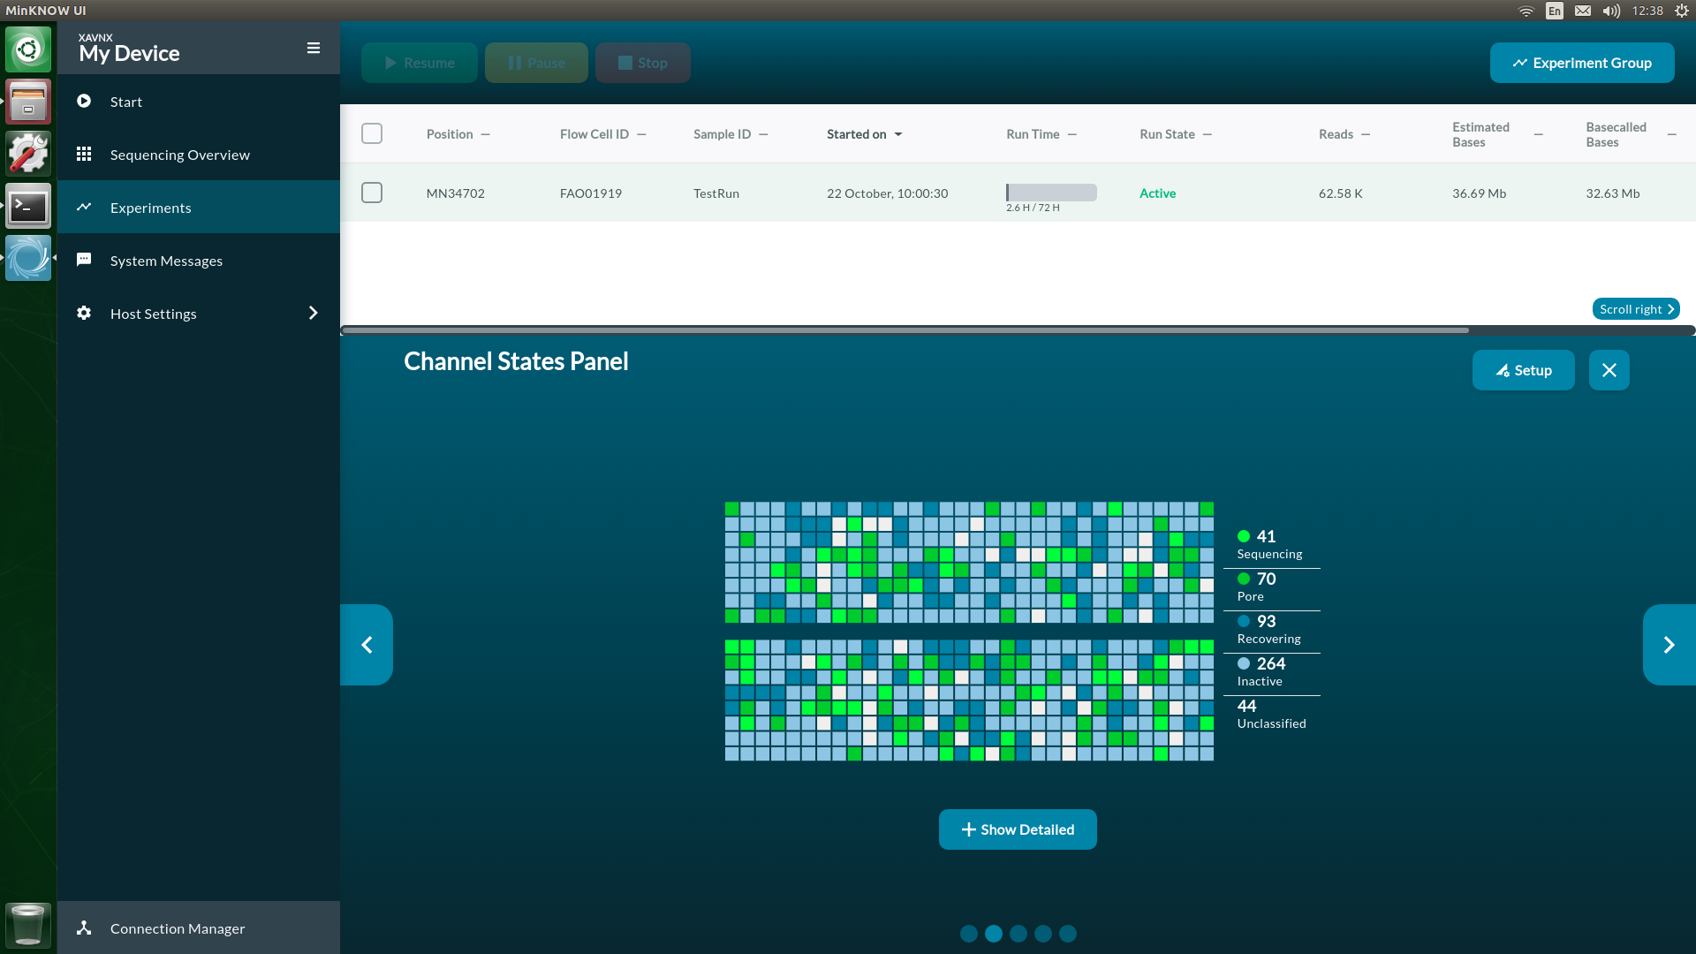
Sequenciamento

Slide 39
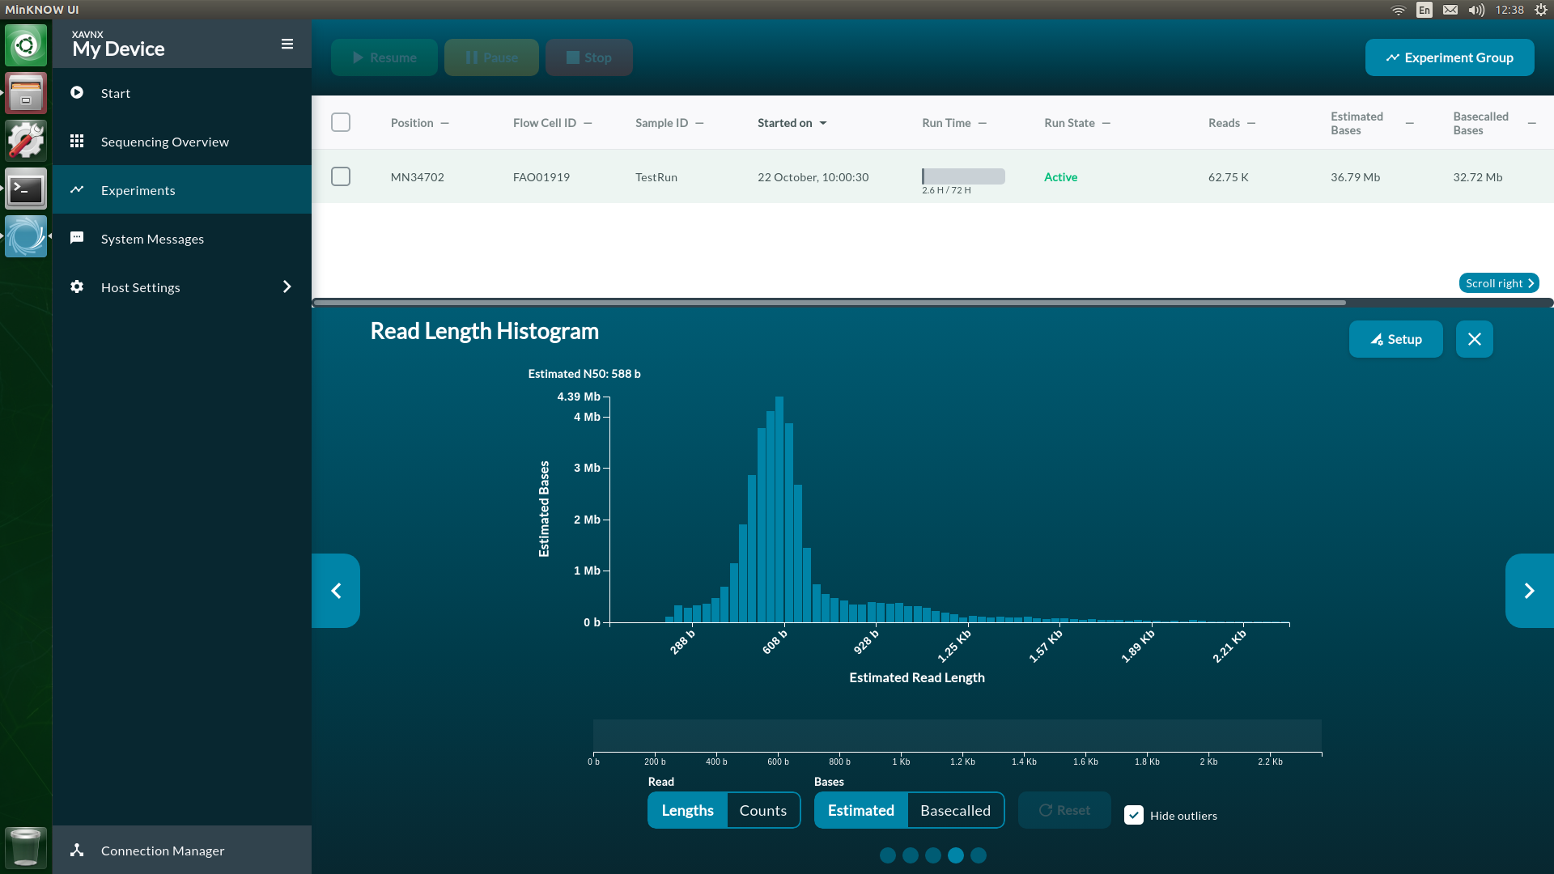
Sequenciamento

Slide 40
Fluxo geral de sequenciamento NGS
Extração de DNA / RNA
Síntese de cDNA (para material RNA)
PCR multiplex (para estratégias para enriquecimento por amplicon)
i.e. SARS-CoV-2: ARTICnetwork (400pb) / MIDNIGHT (1200pb)
Purificação das amostras
Diluição / normalização das amostras
Preparação da biblioteca de sequenciamento
Sequenciamento
Análise de bioinformática
Pré-processamento
Montagem, classificação ou contagem de leituras
Análises taxonômicas, filogenéticas ou de enriquecimento

Slide 41
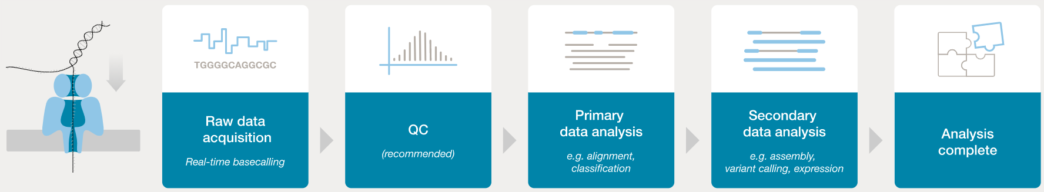
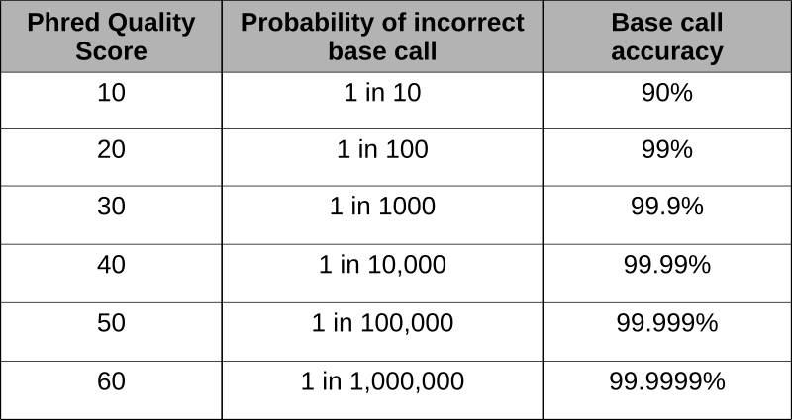
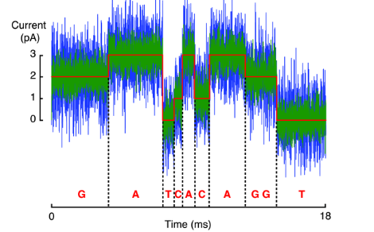
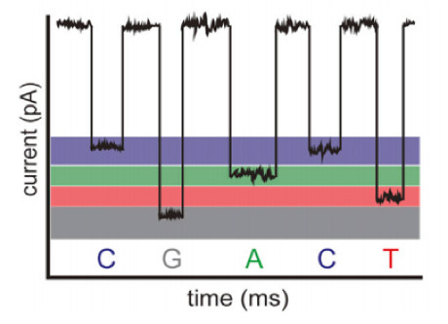
Pré-processamento da ONT
Basecalling (chamada de bases):
Filtragem das leituras de acordo com escore de qualidade PHRED
Conversão de fast5/pod5 para fastq
https://nanoporetech.com/nanopore-sequencing-data-analysis

Slide 42
Pré-processamento da ONT

Slide 43
Como confiar nos dados?
Os dados são classificados em uma escala de erro chamada PHRED:
O valor PHRED representa a probabilidade estimada de um erro ocorrer.
PHRED | Probability of base calling being incorrect | Accuracy of base calling
3 | 1 in 2 | 50,00%
7 | 1 in 5,01 | 80,05%
8 | 1 in 6,31 | 84,15%
9 | 1 in 7,94 | 87,41%
10 | 1 in 10 | 90,00%
20 | 1 in 100 | 99,00%
30 | 1 in 1000 | 99,90%
40 | 1 in 10.000 | 99,99%
P = 10^{-Q/10}
Q = -10log₁₀(P)
https://www.drive5.com/usearch/manual/quality_score.html | https://www.illumina.com/documents/products/technotes/technote_Q-Scores.pdf

Slide 44
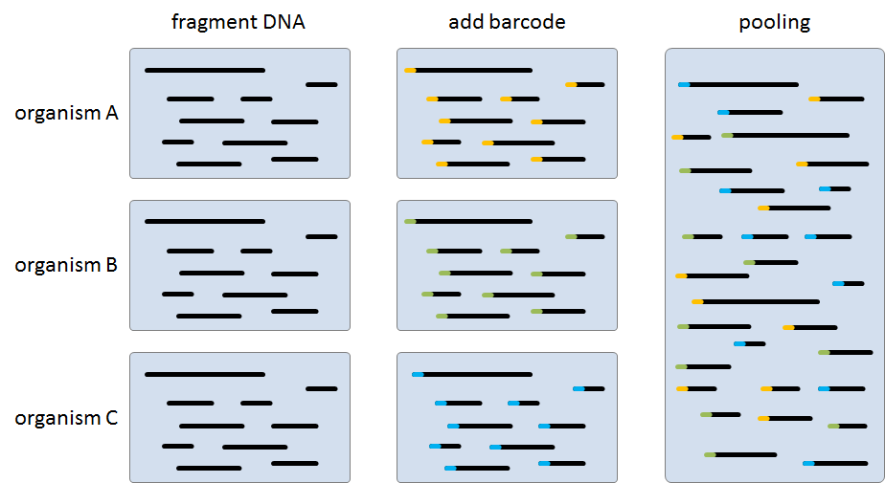
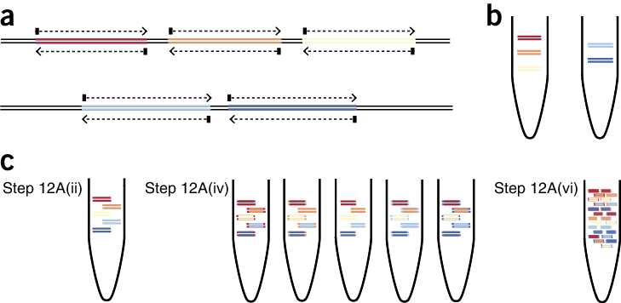
Pré-processamento da ONT
Demultiplexing (Demultiplexação):
Separação das leituras obtidas por cada barcode

Slide 45
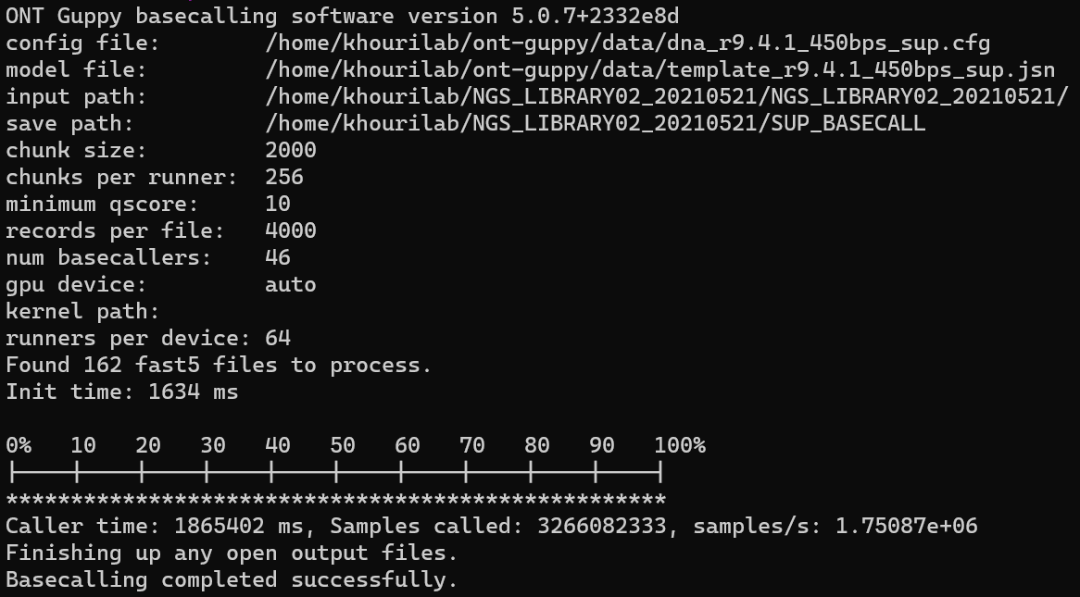
Pré-processamento da ONT

Slide 46
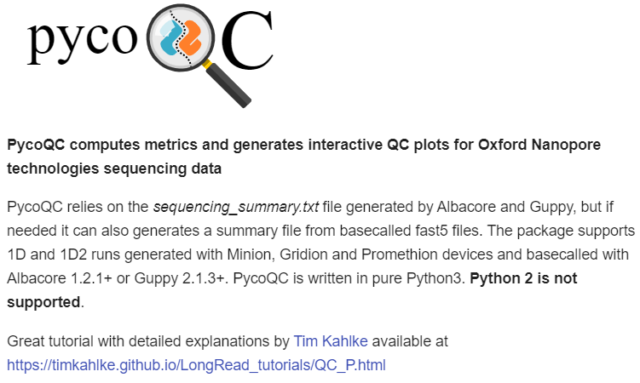
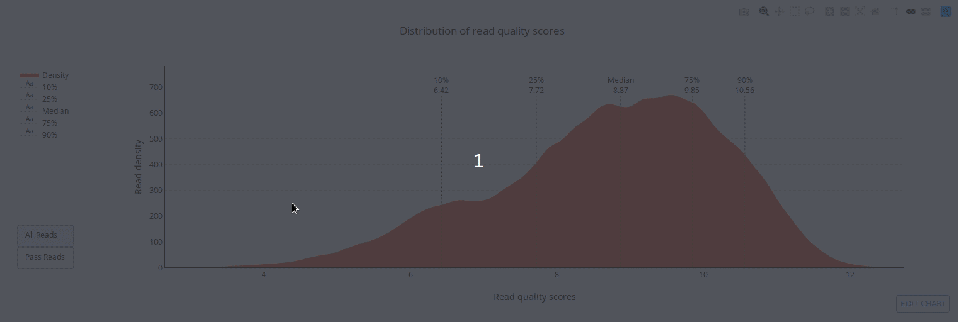

Pré-processamento da ONT

Slide 47
Fluxo geral de sequenciamento NGS
Extração de DNA / RNA
Síntese de cDNA (para material RNA)
PCR multiplex (para estratégias para enriquecimento por amplicon)
i.e. SARS-CoV-2: ARTICnetwork (400pb) / MIDNIGHT (1200pb)
Purificação das amostras
Diluição / normalização das amostras
Preparação da biblioteca de sequenciamento
Sequenciamento
Análise de bioinformática
Pré-processamento
Montagem, classificação ou contagem de leituras
Análises taxonômicas, filogenéticas ou de enriquecimento

Slide 48

Bioinformática

Slide 49
Sequenciamento NGS: Nanopore
Laise de Moraes

